Slide 1




Семинар
Извештај о учинцима спровођења плана развоја ЈЛС
25.11.2025.
Ниш
26.11.2025.
Врњачка Бања
Документа за подршку планирању и извештавању на локалном нивоу
Кључни кораци у припреми Извештаја о учинцима спровођења плана развоја ЈЛС

Slide 2
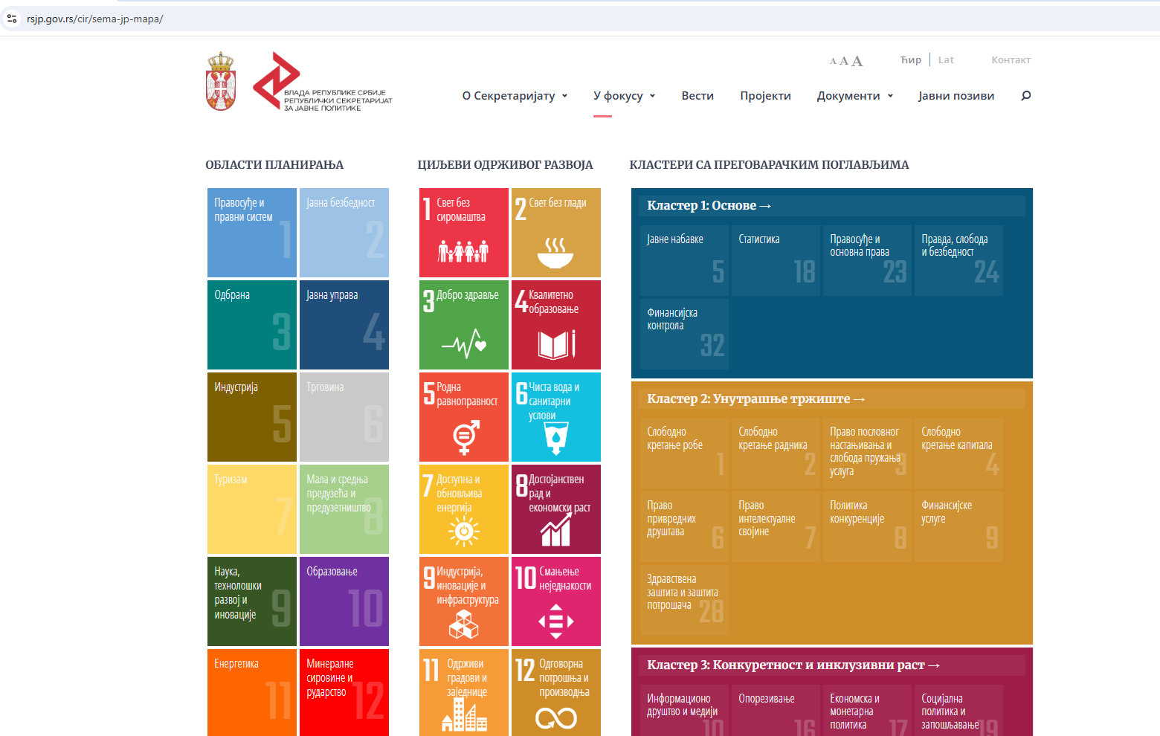
Планирање локалног развоја у складу са
Агендом 2030
План развоја ЈЛС
Приоритетни циљеви
Агенда 2030/
УН ЦОР
Секторске политике – национални ниво
https://rsjp.gov.rs/cir/sema-jp-mapa/

Slide 3



Повезивање циљева локалних планских докумената са ЦОР
Карактеристика/статус показатеља у односу на показатељ ЦОР
Идентичан
Прилагођен
Допунски
https://rsjp.gov.rs/wp-content/uploads/Prirucnik-za-lokalnu-samoupravu-web_final-19.8.pdf
! Како се идентификују/одређују показатељи за праћење локалног развоја усклађени са показатељима ЦОР
ЈЛС
Уредба о методологији израде ДЈП
https://rsjp.gov.rs/wp-content/uploads/Методологија-за-повезивање-циљева-ДЈП-са-циљевима-одрживог-развоја.pdf

Slide 4
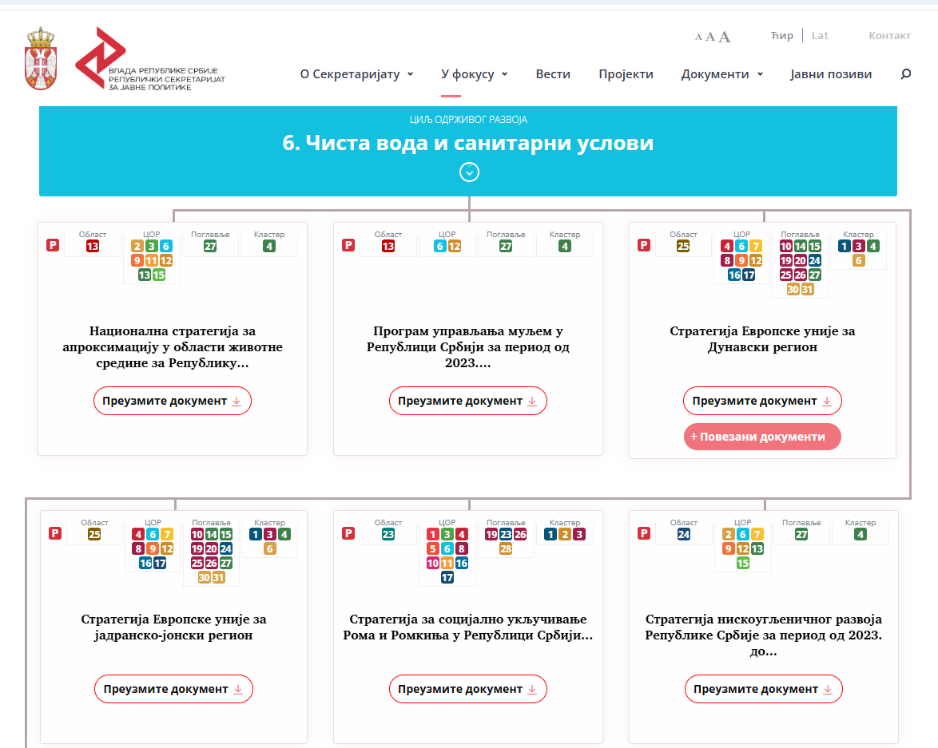
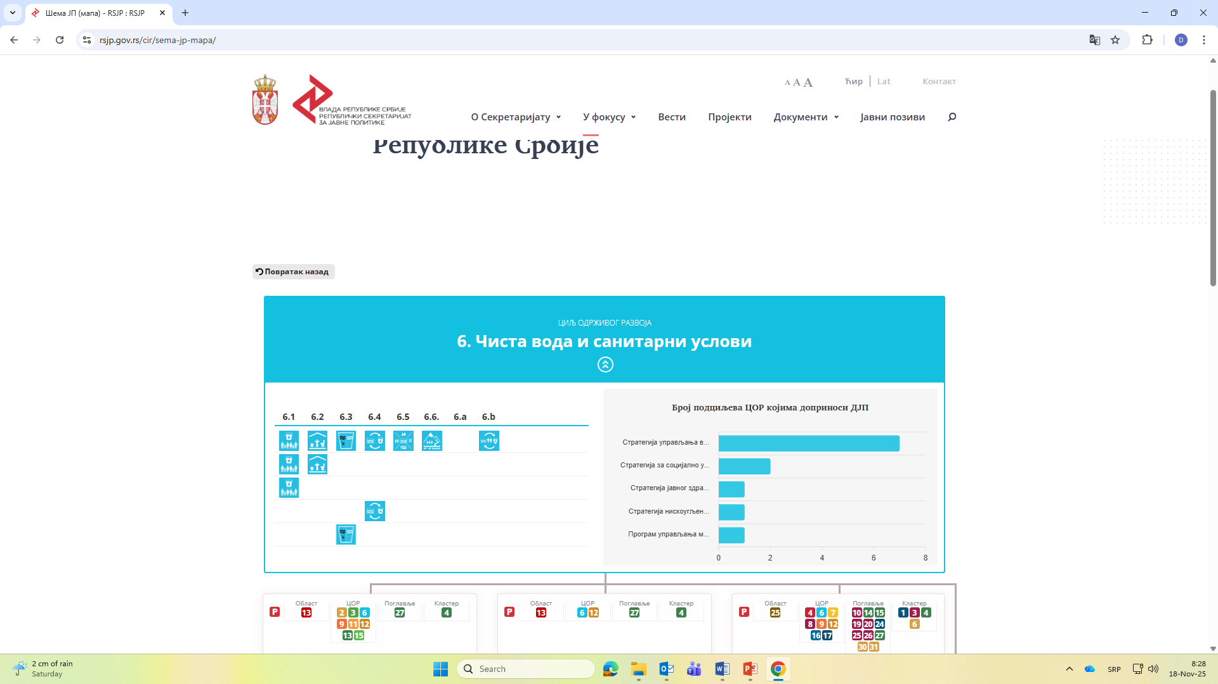

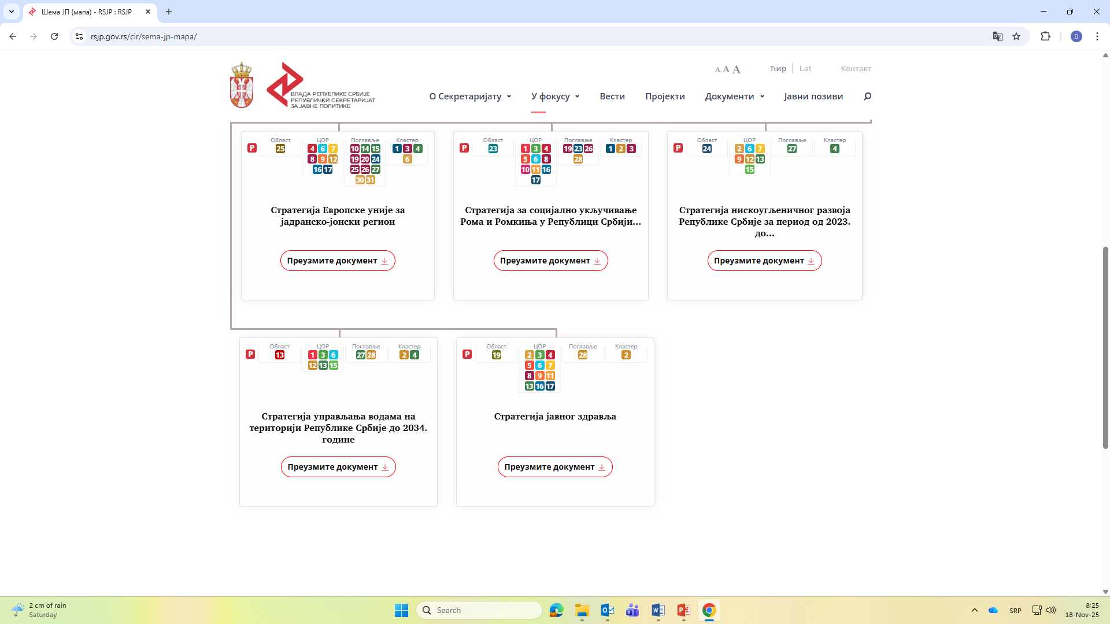
Повезивање ДЈП са циљевима и потциљевима одрживог развоја – национални ниво
! Модел према којем се може сагледати и приказати
Допринос планског оквира ЈЛС спровођењу Агенде 2030
https://rsjp.gov.rs/wp-content/uploads/Srbija-i-Agenda-2030.-februar-2025.-cirilica-.pdf

Slide 5
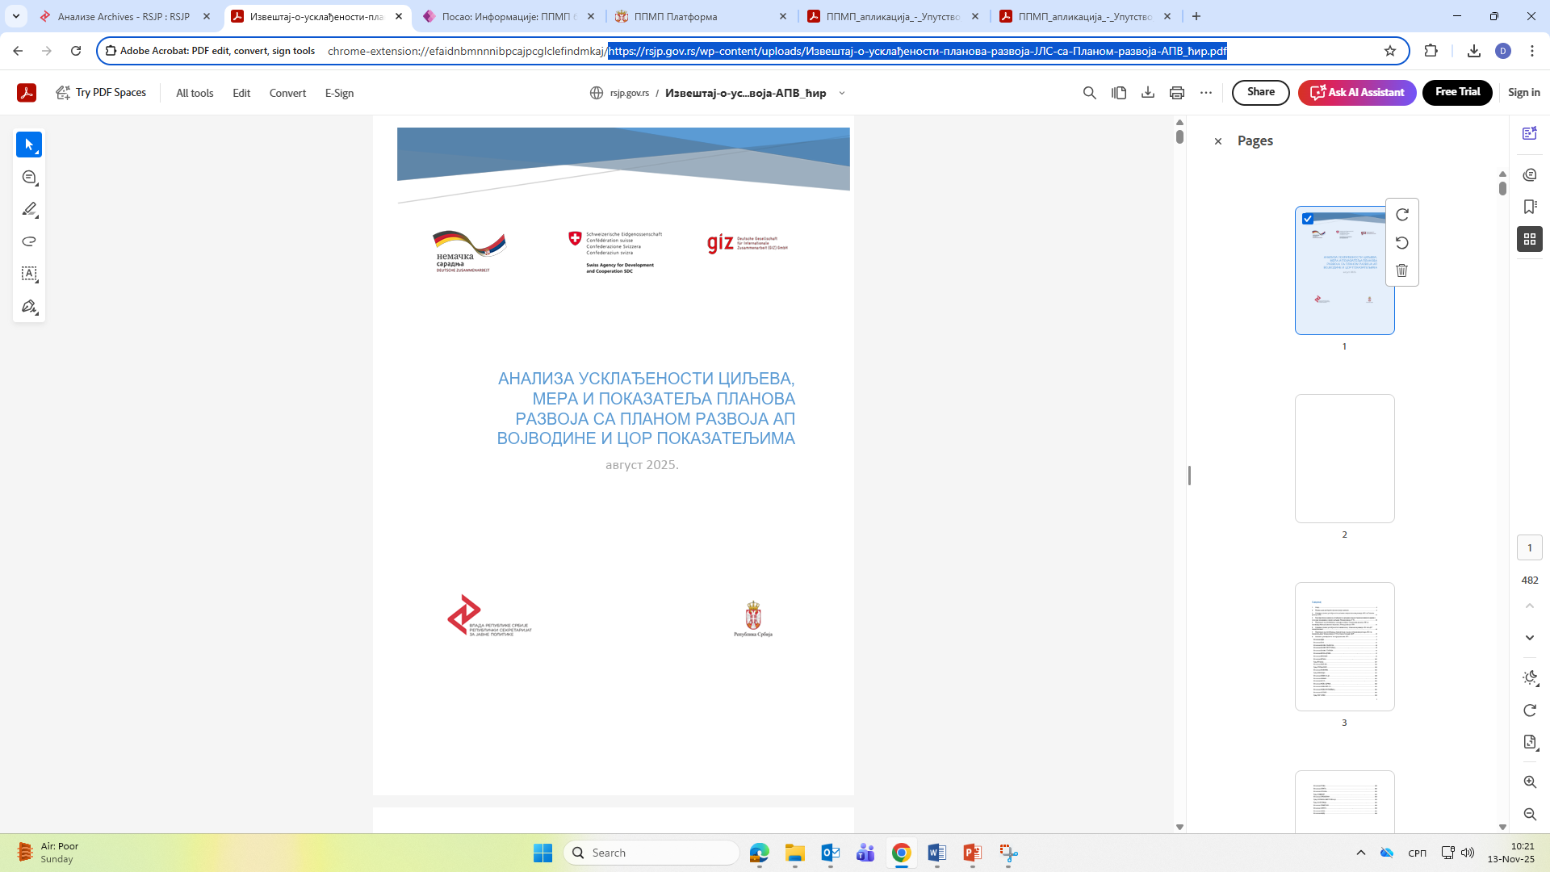


Начин одређивања усклађености циљева и мера у хијерархијски повезаним планским документима и усклађености са ЦОР
Преглед начина приказивања веза са ЦОР у плановима развоја ЈЛС и „покривеностˮ појединачних ЦОР
Препоруке
за усклађивање показатеља приоритетних циљева планова развоја ЈЛС са показатељима Плана развоја АПВ и показатељима ЦОР
Препоруке за интеграцију ЦОР у планска документа
! Како се циљеви/мере плана развоја усклађују са хијерархијски вишим планским документима
! Како се ЦОР прилагођавају локалном нивоу планирања (одабир показатеља)
За појединачне планове развоја представљене су везе са циљевима и мерама Плана развоја АП Војводина
ЈЛС
https://rsjp.gov.rs/wp-content/uploads/Анализа-повезаности-планова-развоја-ЈЛС-са-ЦОР.pdf
https://rsjp.gov.rs/wp-content/uploads/Извештај-о-усклађености-планова-развоја-ЈЛС-са-Планом-развоја-АПВ_ћир.pdf

Slide 6
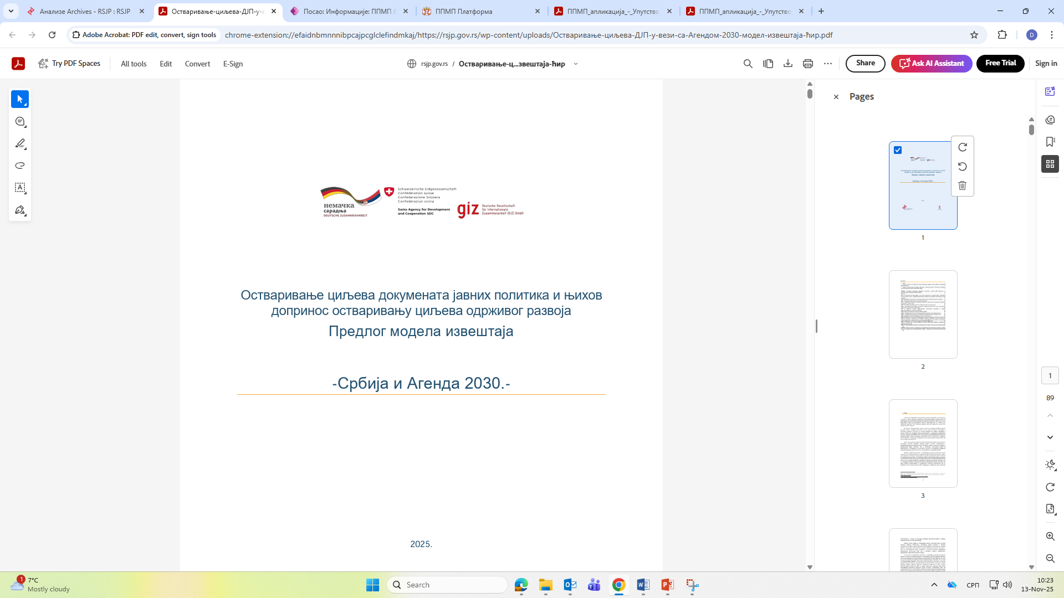

Извештавање о доприносу остваривању ЦОР путем извештавања о остваривању циљева планских докумената
Статус |  | Тренд
Остваривање циљаних вредности показатеља у одређеној години |  | Кретање вредности показатеља током више година
Остварена |  | Напредак
Није остварена |  | Стагнација
Нема утврђену циљану вредност |  | Погоршање
Нема података | • • • | Осцилације
 |  | Нема података | • • •
! Како се може извештавати о доприносу локалних планских докумената остваривању ЦОР
! Израда добровољног локалног извештаја о спровођењу ЦОР
* за сваки показатељ који је у вези са ЦОР у складу са Методологијом за повезивање циљева ДЈП са ЦОР
ЈЛС

Slide 7

Извештавање о учинцима спровођења плана развоја ЈЛС
Регулаторни оквир
Шема процеса
припреме извештаја
! Алат за ЈЛС за припрему извештаја
! Уједначени метод извештавања за све ЈЛС
! Могућа примена за различите врсте извештаја
Обрасци
Најчешћа питања
и одговори
Научене лекције на основу
3 извештаја ЈЛС
ЈЛС
https://rsjp.gov.rs/wp-content/uploads/Смернице-за-припрему-извештаја-о-учинцима-спровођења-плана-развоја-ЈЛС.pdf

Slide 8

Извештавање о учинцима спровођења плана развоја ЈЛС – кључни кораци
Извештај о плану развоја
ГИ СП ЈЛС 1
ГИ СП ЈЛС 2
ГИ СП ЈЛС 3
1. Припремне активности
2. Прикупљање, систематизовање и тумачење података
3. Израда нацрта извештаја
4. Усвајање и објављивање извештаја

Slide 9
Хвала на пажњи!
Републички секретаријат за јавне политике
office@rsjp.gov.rs

